Slide 1
Захист від помилок
Захист від помилок передбачає їх виявлення і виправлення.
Виявлення помилок - аналіз послідовності символів на приналежність до певного класу структур.
Виправлення помилок:
1) Перший підхід ґрунтується на використанні методів локалізації і виправлення помилок в
приймальному пристрої.
2) Другий передбачає лише визначення появи помилок, «виправлення» яких здійснюється повторною передачею повідомлення.

Slide 2

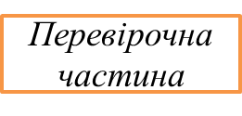



Надлишкове кодування
Суть надлишкового кодування полягає в тому, що вихідна послідовність символів, що називається інформаційною послідовністю, у разі застосування певних правил перетвориться у двійкову послідовність більшої довжини. Сформована таким чином послідовність символів називається кодовим словом.
u = ( , )
складається з k символів початкового повідомлення:
s = ( )
і (n - k) перевірочних символів:
c = ( )
Інформаційна частина

Slide 3


Лінійний код
(7,4)
1.Властивість лінійності - сума по модулю 2 будь-яких двох кодових слів є також кодовим словом.
№ | Повідомлення | Кодове | слово
0 1 2 3 4 5 6 7 8 9 10 11 12 13 14 15 | 0 0 0 0 0 0 0 1 0 0 1 0 0 0 1 1 0 1 0 0 0 1 0 1 0 1 1 0 0 1 1 1 1 0 0 0 1 0 0 1 1 0 1 0 1 0 1 1 1 1 0 0 1 1 0 1 1 1 1 0 1 1 1 1 | 0 0 0 0 0 0 0 1 0 0 1 0 0 0 1 1 0 1 0 0 0 1 0 1 0 1 1 0 0 1 1 1 1 0 0 0 1 0 0 1 1 0 1 0 1 0 1 1 1 1 0 0 1 1 0 1 1 1 1 0 1 1 1 1 | 0 0 0 0 1 1 1 1 0 1 0 1 1 1 1 1 0 0 0 0 1 0 1 0 1 0 1 1 1 0 0 1 1 0 0 0 0 1 0 0 0 1 1 0 0 1 1 1
1000101
0100111
(№8)
(№4)
1100010
(№12)
2.Лінійний (n, k)-код є циклічним, якщо внаслідок циклічного зсуву деякого кодового слова
u = ( )
утворюється нове кодове слово
u’ = ( ).
Наприклад, при зсуві 3-го кодового слова (0010110) отримали 2-ге (0001011).

Slide 4



Для кожного кодового полінома має виконуватися умова u(X) = m(X)g(X),
тобто будь-який кодовий поліном степені (n–k) може бути отриманий множенням
полінома g(X) на відповідний поліном m(X), де g(X) – утворюючий поліном.
Як утворюючий використовуються поліноми Хеммінга, до яких належить
утворюючий поліном g(X). В системах телеобробки в якості стандартних
використовуються наступні коди Хеммінга:
CCITT — скорочення від International Telegraph and Telephone Consultative Committee (Міжнародний консультаційний комітет по телеграфії і телефонії — МККТТ).
Останнім часом для підвищення надійності використовується поліном CRC‑32:
X³²+X²⁶+X²³+X¹⁶+X¹²+X¹¹+X¹⁰+X⁸+X⁷+X⁵+X⁴+X²+X+1, запропонований CCITT.
CRC‑16
CRC‑CCITT
CRC‑12

Slide 5





Приклад процесу кодування інформаційних послідовностей
Дано вираз (1 1 0 1 0 1 1 0 1 1), якому відповідає наступний поліном(1):
В якості твірного полінома будемо використовувати поліном третьої степені:
Після зсуву полінома (1) на три розряди вліво отримаємо наступний поліном:

Slide 6




Приклад процесу кодування інформаційних послідовностей
Дано вираз (1 1 0 1 0 1 1 0 1 1), якому відповідає наступний поліном(1):
В якості твірного полінома будемо використовувати поліном третьої степені:
Після зсуву полінома (1) на три розряди вліво отримаємо наступний поліном:

Slide 7




Приклад процесу кодування інформаційних послідовностей
Дано вираз (1 1 0 1 0 1 1 0 1 1), якому відповідає наступний поліном(1):
В якості твірного полінома будемо використовувати поліном третьої степені:
Після зсуву полінома (1) на три розряди вліво отримаємо наступний поліном:

Slide 8
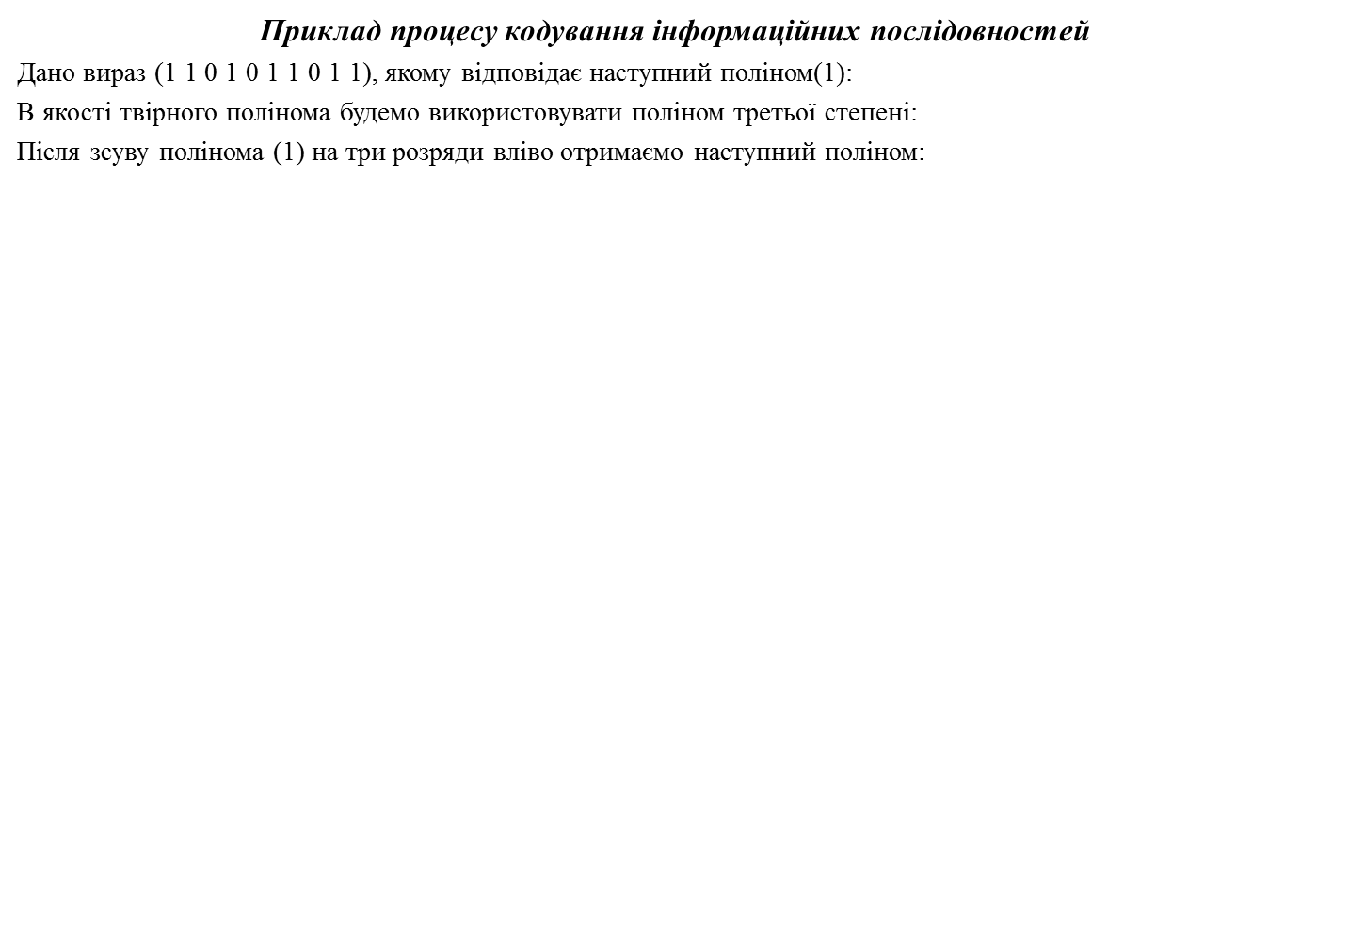









- залишок

Slide 9


Додамо до полінома остачу( ) і отримаємо кодовий
Поліном(2): + , якому відповідає кодове слово:
(1 1 0 1 0 1 1 0 1 1 1 0 0).
Розділимо кодовий поліном (2) на утворюючий поліном:

Slide 10



Додамо до полінома остачу( ) і отримаємо кодовий
Поліном(2): + , якому відповідає кодове слово:
(1 1 0 1 0 1 1 0 1 1 1 0 0).
Розділимо кодовий поліном (2) на утворюючий поліном:

Slide 11



Додамо до полінома остачу( ) і отримаємо кодовий
Поліном(2): + , якому відповідає кодове слово:
(1 1 0 1 0 1 1 0 1 1 1 0 0).
Розділимо кодовий поліном (2) на утворюючий поліном:

Slide 12







Додамо до полінома остачу( ) і отримаємо кодовий
Поліном(2): + , якому відповідає кодове слово:
(1 1 0 1 0 1 1 0 1 1 1 0 0).
Розділимо кодовий поліном (2) на утворюючий поліном:
0 - залишок

Slide 13
Формування кодових слів
Зсуваємо поліном (1101011011) на три розряди вліво і ділимо його на утворюючий поліном(1011) :
1101011011000
1011

Slide 14
Формування кодових слів
Зсуваємо поліном (11010110111) на три розряди вліво і ділимо його на утворюючий поліном(1011) :
1101011011000
1011
1011
1
0110

Slide 15
Формування кодових слів
Зсуваємо поліном (11010110111) на три розряди вліво і ділимо його на утворюючий поліном(1011) :
1101011011000
1011
1011
1
1100

Slide 16
Формування кодових слів
Зсуваємо поліном (11010110111) на три розряди вліво і ділимо його на утворюючий поліном(1011) :
1101011011000
1011
1011
11
1100
1011
1111

Slide 17
Формування кодових слів
Зсуваємо поліном (11010110111) на три розряди вліво і ділимо його на утворюючий поліном(1011) :
1101011011000
1011
1011
111
1100
1011
1111
1011
1001

Slide 18
Формування кодових слів
Зсуваємо поліном (11010110111) на три розряди вліво і ділимо його на утворюючий поліном(1011) :
1101011011000
1011
1011
11110
1100
1011
1111
1011
1001
1011
1001

Slide 19
Формування кодових слів
Зсуваємо поліном (11010110111) на три розряди вліво і ділимо його на утворюючий поліном(1011) :
1101011011000
1011
1011
1111010
1100
1011
1111
1011
1001
1011
1001
1011
1010

Slide 20
Формування кодових слів
Зсуваємо поліном (11010110111) на три розряди вліво і ділимо його на утворюючий поліном(1011) :
1101011011000
1011
1011
1111010100
1100
1011
1111
1011
1001
1011
1001
1011
1010
1011
100
- остача

Slide 21
При передачі числа(11010110111) додаємо остачу (100) і ділимо на утворюючий поліном (1011) :
1101011011100
1011
1011
1111010100
1100
1011
1111
1011
1001
1011
1001
1011
1011
1011
0
- остача

Slide 22
Помилка:
1101011001100
1011
1011
1111010100
1100
1011
1111
1011
1001
1011
1000
1011
1111
1011
100
- остача

Slide 23
Схема кодування для циклічного (n,k) коду
Синхронізація
…
И
g1
g2
gn-k-1
r0
+
r1
+
…
+
rn-k-1
+
Початкове повідомлення
r0,r1 … rn-k-1 – регістри зсуву;
g(X) – твірний поліном;
Р – перемикач
1101011011000

